Slide 1
Comment maîtriser sa voix?
Répartir
La voix de mon chœur
séance 4

Slide 2
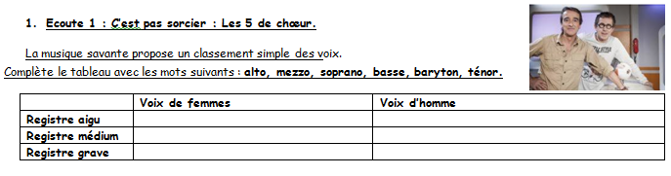
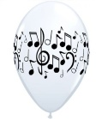
Soprano
Ténor
Mezzo
Baryton
Alto
Basse

Slide 3
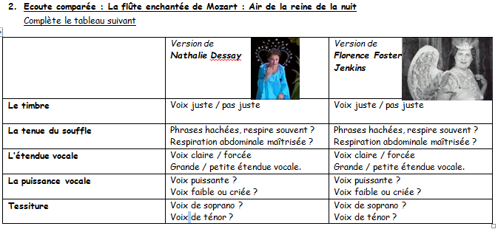

Slide 4


Slide 5
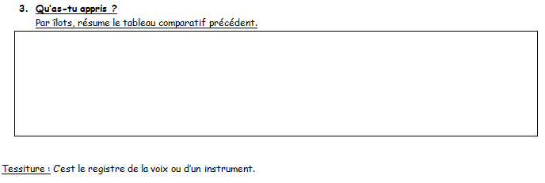
Avec les mots suivants : Timbre, tenue du souffle, étendue vocale, puissance vocale, tessiture.
Les 2 chanteuses ont une tessiture de soprano.
Contrairement à Florence Foster Jenkins, Nathalie Dessay chante juste et maîtrise la respiration abdominale. Sa voix est claire, puissante, et elle possède une grande étendue vocale

